Slide 1
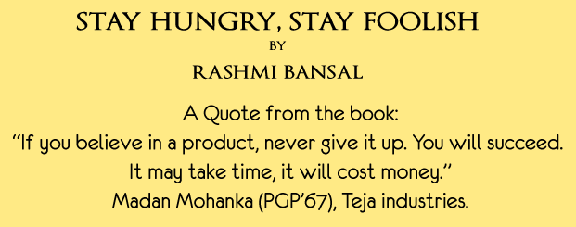
marketScape
——提供每日走势预测方案
A Solution Product Design @2016 By 一行
qq：787687312 eMail: 787687312@qq.com

Slide 2
服务内容及免责声明
提供通过严格计算分析的走势预测图
提供重要官方网站的资讯信息
入群提供即时抓取的权威信息，让您快人一步
不荐股，不黑嘴，不指挥操作

Slide 3
一、走势预测

Slide 4
二、权威资讯

Slide 5
三、压力位及支撑位

Slide 6
Q&A
做什么的，对我有什么帮助？
答：如同实时天气预报，每天早上告诉你一天的温度走势，让您做到未雨绸缪；
服务的形式是什么？
答：每日9:30前，发送信息简报当日走势预测等信息；
预测准确度？
答：参看我们的历史比照，天气预报也不能保证绝对准确；
为什么不免费？
答：我们是用心做分析，做计算。再说免费的东西，您敢用吗？
定购模式？
答：不定制会员，不荐股，不黑嘴，不指导操作 。只是一份消息一张报纸的价格。如果您凭您的本事和我们的服务获利，就打点小费咯。
能保证我赚钱吗？未必能赚钱，我用它做什么？
答：我们预测天气好，但不能保证您的飞机按时起飞和准点到达。但是，如果赶巧我们预测明天雷暴，是否您可以提前取消自己遇到的航班呢？当然，我们也可能让你错过一班准点的飞机。

Slide 7
我们的理念
功能:
操作:
数据:
理念: 科学，易用，统一，艺术
© 2009 EduManage

